Slide 1
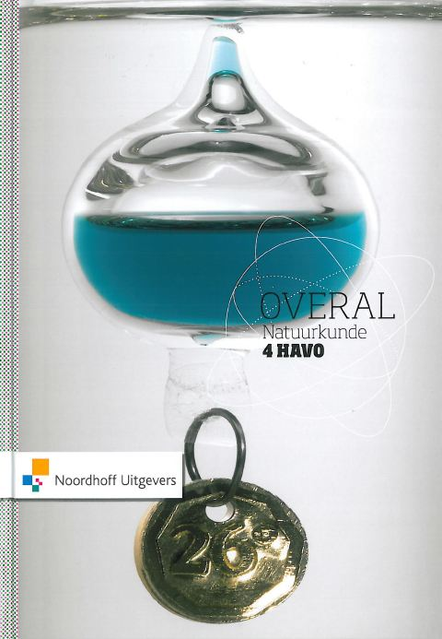
Natuurkunde Overal
Hoofdstuk 8:
Hemelmechanica
8 mei 2018

Slide 2
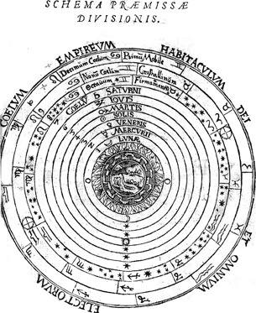
Geocentrisch wereldbeeld
Ptolemaeus (2de eeuw n. C)
Aarde in het midden
maan in de eerste cirkel
zon in de vierde cirkel

Slide 3
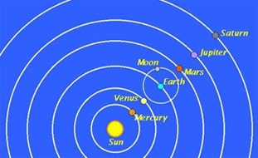
Copernicus
Zon in het midden (heliocentrisch)
planeten draaien in cirkels rond de zon
aarde draait om zijn as
katholieke kerk was er niet blij mee

Slide 4
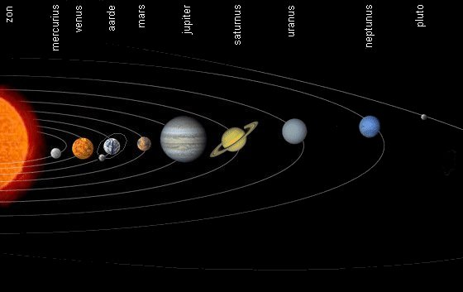
Nu
Zon in het midden
planeten draaien in ellipsvormige banen rond de zon
manen draaien rond de planeet

Slide 5
Gravitatie
Zwaartekracht is kracht waarmee een planeet aan een voorwerp trekt:
F_{z} = m ∙ g met g = 9,81 m/s²
Geldt dit ook nog op 10 km hoogte, 1000 km, …. ?
Nee, g hangt van de hoogte
Wordt iemand op de maan aangetrokken door de aarde?
Ja, alleen veel minder dan door de maan

Slide 6
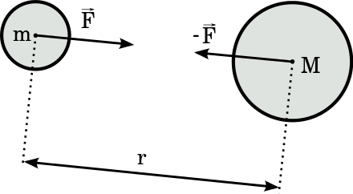
Algemene gravitatiewet
Volgens Newton geldt voor de aantrekkingskracht tussen 2 voorwerpen:
$$F_{g}=G⋅\frac{m⋅M}{r^{2}}$$
m, M massa’s van de voorwerpen
r afstand tussen zwaartepunten van de voorwerpen
G gravitatie constante = 6,67384 x 10⁻¹¹ Nm² / kg²
De kracht werkt op beide voorwerpen

Slide 7
Bereken van de massa van de aarde
Dichtbij het oppervlak geldt: F_{z} = F_{g}
$$F_{z}= F_{g}→ m⋅g=G⋅\frac{m⋅M}{r^{2}}$$
$$M=\frac{g⋅r^{2}}{G}=\frac{9,81⋅{\left(6,371×{10}^{6}\right)}^{2}}{6,67384×{10}^{−11}}=5,97×{10}^{24} kg$$
Let goed op het verschil tussen g en G

Slide 8
Huiswerk
Maken opdrachten 6-10
Maken opdrachten 12-14
Maken opdrachten 15-17

Slide 9
Intermezzo: modelvorming

Slide 10
Wat kunnen we na 4 jaar natuurkunde?
Eenparige beweging
Eenparig versnelde beweging
Bewegingen met constante krachten → a = F/m

Slide 11
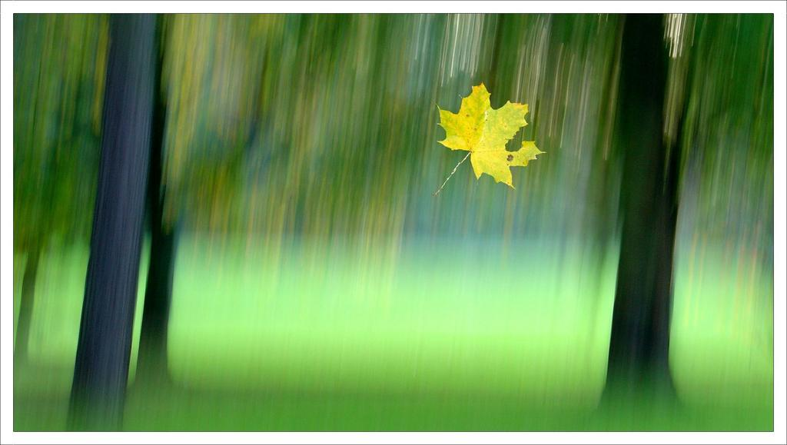
Wat kunnen we niet
Een val met luchtweerstand

Slide 12
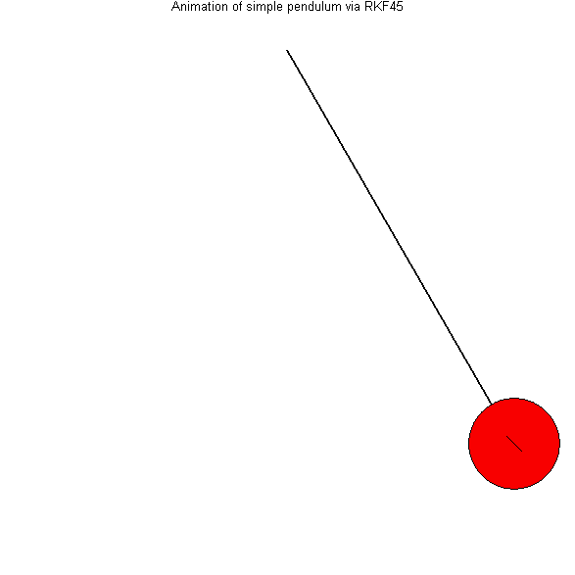
Wat nog meer niet
Kracht evenredig met de uitwijking

Slide 13
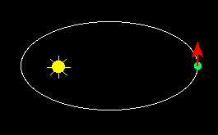
het wordt steeds erger
elliptische baan

Slide 14
en nog meer niet
verplaatsen en draaien

Slide 15
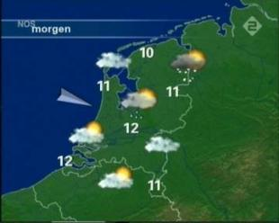
Het weer
zelfs voor gewone computers onmogelijk

Slide 16
Oplossing: simulatie-model
De werkelijkheid benaderen door vanuit een bepaald startpunt uit te rekenen waar het voorwerp even later is.
Dat nieuwe punt wordt het nieuwe startpunt en je gaat weer opnieuw uitrekenen waar het punt even later is.
etc….

Slide 17
Voorbeeld 1: eenparig beweging
snelheid
N.B. dit model klopt precies

Slide 18
Voorbeeld 2: eenparig versneld
versnelling:
$$a=\frac{Δv}{Δt} → Δv=a⋅Δt → v_{nieuw}−v_{oud}=a⋅Δt$$
$$v_{nieuw}=v_{oud}+a⋅Δt$$
snelheid:
$$\overline{v}=\frac{Δx}{Δt} → Δt klein → \overline{v}=v_{oud}$$
$$Δx=\overline{v}⋅Δt → x_{nieuw}−x_{oud}=v_{oud}⋅Δt$$
$$x_{nieuw}=x_{oud}+v_{oud}⋅Δt$$

Slide 19
Willekeurige beweging
Tweede wet van Newton: F_{som} = m ⋅ a
Oftewel: a = F_{som} / m
Met behulp van a de snelheid v uitrekenen
$$v_{nieuw}=v_{oud}+a⋅Δt$$
Met behulp van v de plaats uitrekenen
$$x_{nieuw}=x_{oud}+v_{oud}⋅Δt$$

Slide 20
Voorbeeld 3: val met wrijving
Coach-model:
Fsom = -m*g + k*v^2
a = Fsom / m
v = v + a*dt
h = h + v*dt
t = t + dt
beginwaarden:
g = 9,8
m = 0,2
k = 0,05
v = 0
h = 20
Het is belangrijk om de positieve richting te kiezen.

Slide 21
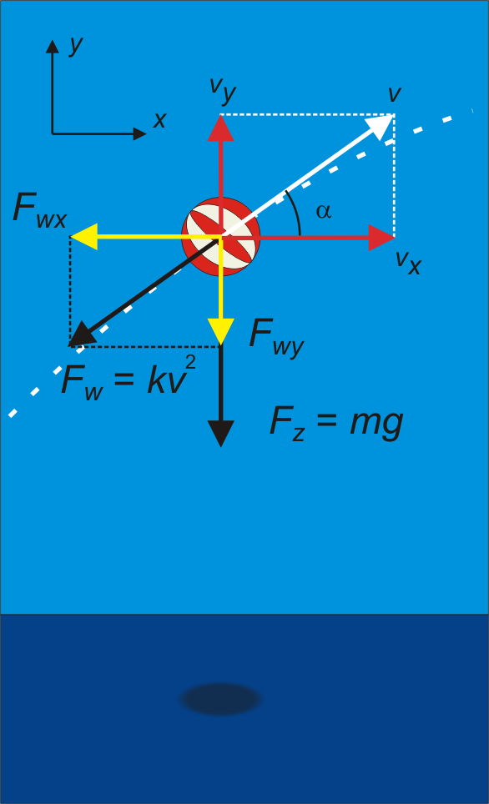
voorbeeld 4: schuine worp
Fz = m*g
Fw=k*v^2
Fwx=k*v^2*sin α = k*v^2*vy/v = k*v*vy
Fwy=k*v^2*cos α = k*v*vx
ax = Fsomx/m = -Fwx/m
ay = Fsomy/m = (-Fz – Fwy)/m
vx=vx + ax*dt
vy=vy + ay*dt
v = √(vx^2+vy^2)
x=x + vx*dt
y=y + vy*dt
t=t+dt

Slide 22
8.2 Banen in een gravitatieveld

Slide 23
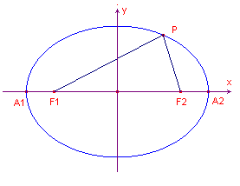
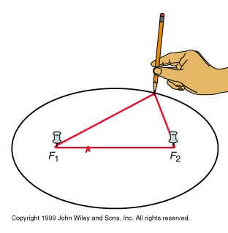
Ellips
Een ellips heeft 2 brandpunten F₁ en F₂
Voor een punt P op een ellips geldt dat PF₁ + PF₂ = constant
halve lange-as: a = A₁A₂/2
halve korte-as: b

Slide 24
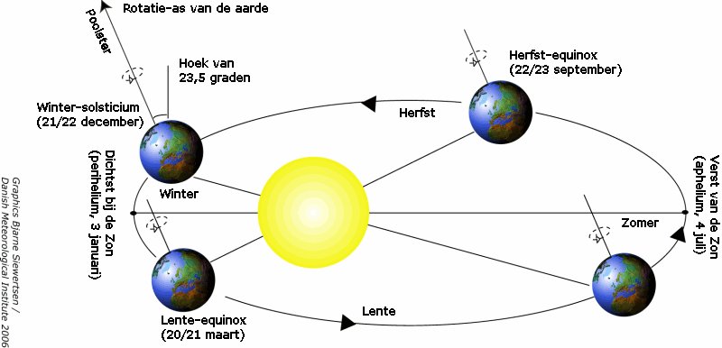
Hemelmechanica
Kepler (1571-1630)
Planeten bewegen in ellipsen; de zon staat in één van de brandpunten
Baansnelheid neemt toe als de planeet de zon nadert
Planeten die verder weg staan hebben een grotere omloopstijd: a³ ∼ T²
Perihelium dichtst bij de zon
Aphelium verst van de zon

Slide 25
Cirkelbaan
Ellipsbanen zijn voor ons te lastig om aan te rekenen
Veel planeetbanen kun je benaderen met een cirkelbaan
eenparige cirkelbeweging = cirkelbaan met constante snelheid
Nettokracht is naar het middelpunt gericht = middelpuntzoekende kracht F_{MPZ} (= gevolg van andere krachten)
Ander woord voor F_{MPZ} is centripetale kracht F_{c}

Slide 26
Formules
omloopstijd/frequentie:
snelheid:
kracht:
versnelling: $a_{MPZ}=\frac{v^{2}}{r}$

Slide 27
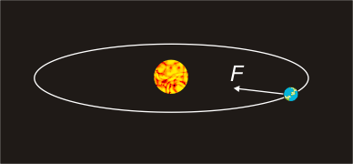
Voorbeeld: planeten
banen van planeten en satellieten
er werkt maar één kracht: zwaartekracht
veraf:
$$F_{g}=G\frac{m_{Z}m_{A}}{r^{2}}$$
combineren met F_{MPZ} geeft:
$$\frac{m_{A}v^{2}}{r}=G\frac{m_{Z}m_{A}}{r^{2}} → v^{2}=G\frac{m_{Z}}{r}$$

Slide 28
Kepler
$$v^{2}=G\frac{m_{Z}}{r} combineren met v=\frac{2πr }{T}$$
$${\left(\frac{2πr}{T}\right)}^{2}=G\frac{m_{Z}}{r} → \frac{4π^{2}r^{2}}{T^{2}}=G\frac{m_{Z}}{r} → T^{2}=\frac{4π^{2}}{G⋅m_{Z}}⋅r^{3}$$
dus klopt de bewering van Kepler: T² ∼ r³

Slide 29
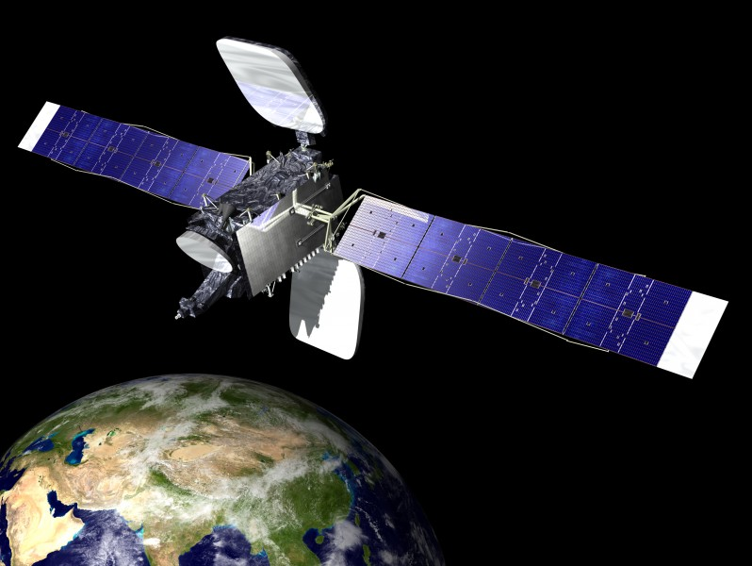
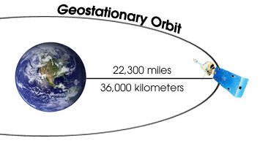
Satellieten
Voor satellieten die rond de aarde draaien gelden dezelfde wetten
Geostationaire satelliet:
draaien met de aarde mee
staan boven de evenaar

Slide 30
Huiswerk
maken opgaven
21-24
25-29

Slide 31
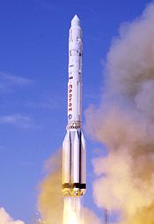
8.3 Gravitatie-energie
Hoeveel energie moet je hebben om aan de aarde te ontsnappen?

Slide 32
Zwaarte-energie
Ver van het oppervlak
$$E_{z}=−G\frac{M⋅m}{r}$$
Het punt r = ∞ is als nulpunt gekozen
Gravitatie-energie is negatief
De afgeleide is de gravitatie kracht
Dichtbij het oppervlak
$$E_{z}=m⋅g⋅h$$
Het punt h = 0 mag je zelf kiezen
meestal kies je het laagste punt

Slide 33
Ontsnappingssnelheid
Hoe groot moet je snelheid zijn zodat je niet meer terugvalt naar de aarde
Oneindig ver van de aarde moet je dus nog steeds snelheid hebben
$$E_{tot,oppervlak} ={ E}_{tot, oneindig ver weg}$$
$$\frac{1}{2}mv^{2}−G\frac{M⋅m}{R} = \frac{ 1}{2}mv_{∞}^{2}+0 ≥ 0 →v≥\sqrt{\frac{2GM}{R}}$$

Slide 34
Opdracht
Controleer de ontsnappingssnelheid van de aarde (gebruik Binas)
$$v=\sqrt{\frac{2GM}{R}}$$
invullen geeft:
$$v=\sqrt{\frac{2GM}{R}}=\sqrt{\frac{2⋅6,67×{10}^{−11}⋅5,972×{10}^{24}}{6,371×{10}^{6}}}=1,12×{10}^{4} m/s$$

Slide 35
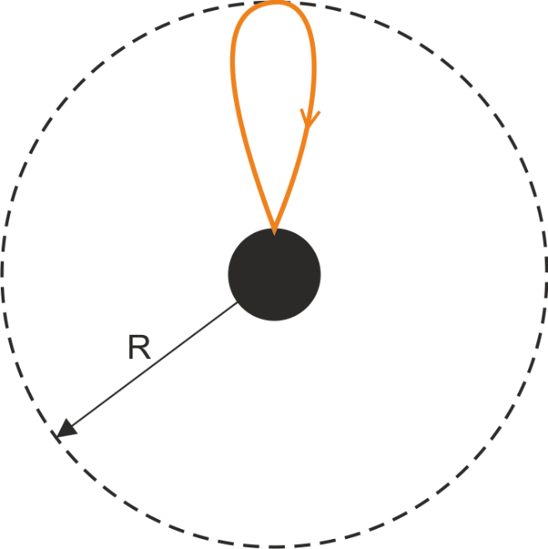
Waarnemingshorizon zwart gat
De massa (dichtheid) van een zwart gat is zo groot dat zelfs licht niet kan ontsnappen
Alles wat binnen een bol met straal R gebeurt is voor een waarnemer buiten het zwarte gat onzichtbaar = waarnemingshorizon
Er geldt:
$$v_{0}= \sqrt{\frac{2GM}{R}} met v_{0}=c → R=2G⋅\frac{M}{c^{2}}$$

Slide 36
Opdracht
Stel dat onze zon een zwart gat zou zijn.
Bereken de waarnemingshorizon van de zon
$$R=2G⋅\frac{M}{c^{2}}$$
Invullen geeft:
$$R=2G⋅\frac{M}{c^{2}}=2⋅6,67×{10}^{−11}⋅\frac{1,9884×{10}^{30}}{{\left(3,00×{10}^{8}\right)}^{2}}=2,95×{10}^{3} m$$

Slide 37
Huiswerk
Maken opdrachten:
34-39
40-43

Slide 38
8.4 Toepassingen in de ruimtevaart

Slide 39
Open en gesloten banen
Voor de totale energie van een voorwerp in de ruimte geldt:
E_{tot} = E_{g} + E_{k}
Onderscheidt:
E_{tot} > 0 Op grote afstand (E_{g} = 0) is er nog voldoende kinetische energie om verder te vliegen → open baan (hyperbool)
E_{tot} < 0 Er is te weinig kinetische energie om te ontsnappen → gesloten baan (ellips)
E_{tot} = 0 Theoretische mogelijkheid → open baan (parabool)

Slide 40
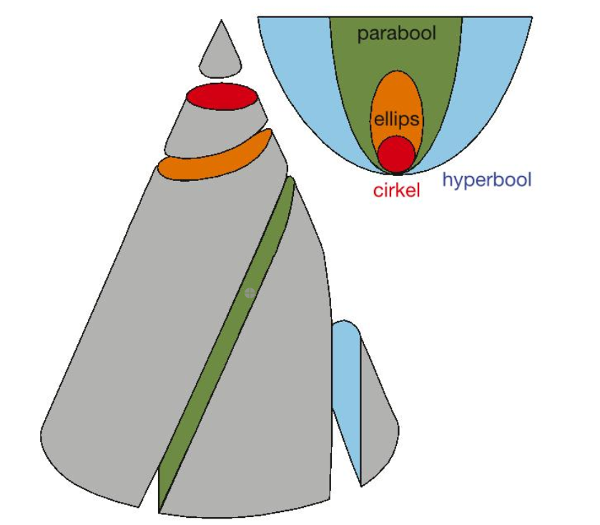
Kegelsneden
ellips, hyperbool en parabool zijn voorbeelden van kegelsneden

Slide 41
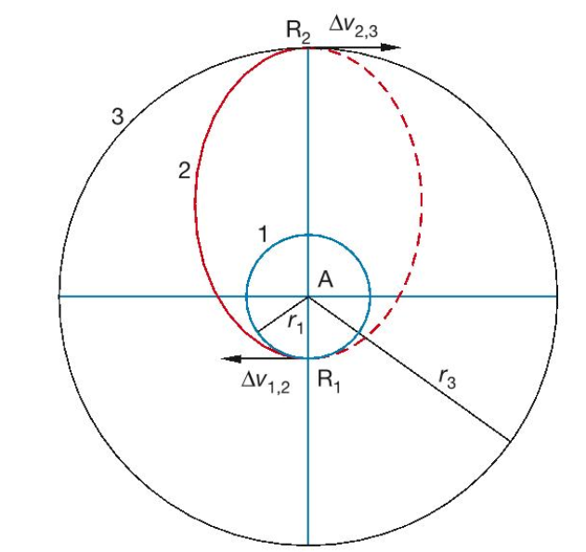
Transferbanen of Hohmannbanen
Een satelliet naar een hoge baan brengen kost veel energie. Kun je die energie verminderen?
1. breng de satelliet in een lage parkeerbaan (cirkel)
2. versnel de satelliet zodat hij in de transferbaan komt (ellips)
3. versnel de satelliet zodat hij in de stationaire baan komt (cirkel)
Je kunt uitrekenen dat dit minder energie kost (moeilijk)

Slide 42
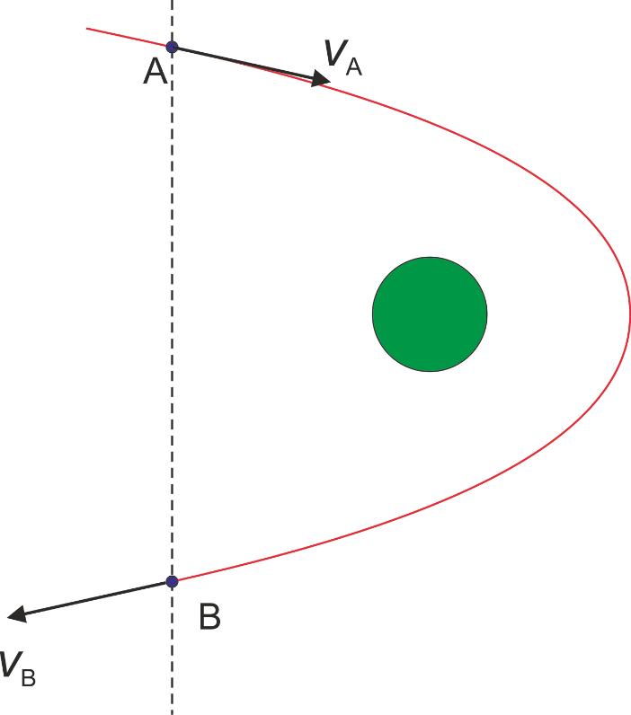
Gravitatieslinger
Voor satellieten die door ons zonnestelsel moeten reizen kun je gebruik maken van anderen planeten
vergroten / verkleinen van de snelheid
veranderen van de richting

Slide 43
Uitleg
Voor een bewoner op de groene planeet komt de satelliet in een ellipsbaan
de snelheden in A en B zijn gelijk omdat de afstand tot de planeet gelijk is
Maar de groene planeet staat niet stil. De planeet draait om de zon
t.o.v. de zon zijn de snelheden in A en B niet gelijk
de snelheid in B is groter dan in A

Slide 44
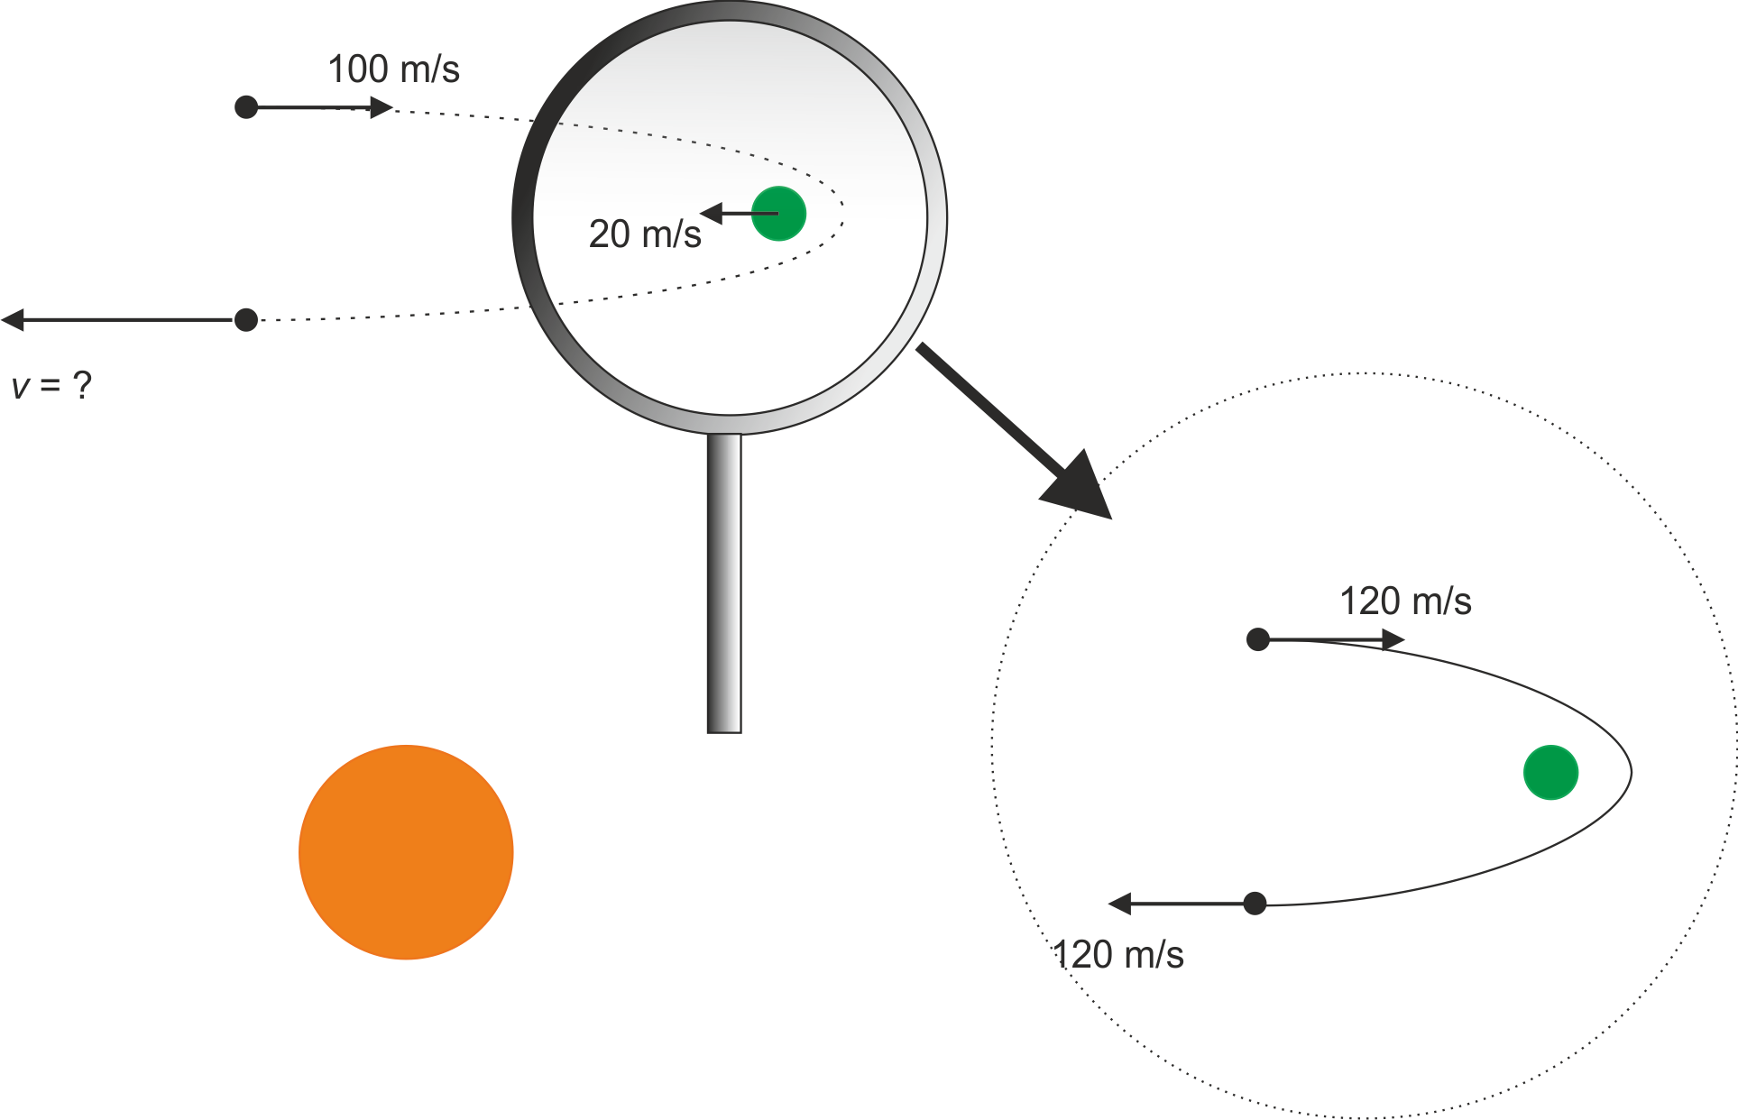
v = 140 m/s

Slide 45
Huiswerk
Maken opdrachten:
49-56 (2 lessen)

